Slide 1
KETENTUAN PELAKSANAAN
3). Pengendalian Hayati / Biologi
Pengendalian hayati/biologi pada dasarnya → pemanfaatan & penggunaan musuh alami utk mengendalikan populasi hama yg merugikan.
Musuh alami → organisme yg dpt menyerang serangga hama. Dilihat dari fungsinya, musuh alami dikelompokkan menjadi parasitoid, predator dan patogen.
3). Pengendalian Hayati atau Biologi
Parasitoid atau Parasit
→binatang yg hidup di atas/di dlm binatang lain yg lebih besar yg merupakan inangnya.
Predator
→organisme yg hidup bebas dgn memakan/ memangsa binatang lainnya. Predator : binatang yg tergolong pemakan daging (karnivora) & pemakan segala (omnivora).
Patogen
→mikroorganisme yg dpt menyebabkan penyakit pd hama. Patogen yg dpt menyerang serangga hama : bakteri, virus & cendawan.
PERMENPAN DAN RB NOMOR 17 TAHUN 2013
SEBAGAIMANA TELAH DIUBAH DENGAN
PERMENPAN DAN RB RI NOMOR 46 TAHUN 2013
TENTANG
JABATAN FUNGSIONAL DOSEN DAN ANGKA KREDITNYA
PERATURAN BERSAMA
MENTERI PENDIDIKAN DAN KEBUDAYAAN
DAN
KEPALA BADAN KEPEGAWAIAN NEGARA
NOMOR : 4/VIII/PB/2014
NOMOR : 24 TAHUN 2014
DITETAPKAN DI JAKARTA, 12 AGUSTUS 2014
DIUNDANGKAN DI JAKARTA, 20 AGUSTUS 2014

Slide 2
KEDUDUKAN, TUGAS POKOK, RUMPUN JABATAN, DAN JENJANG JABATAN, PANGKAT, GOLONGAN RUANG
Pasal 2
Jabatan Akademik Dosen berkedudukan sebagai pelaksana teknis fungsional di bidang pendidikan, penelitian, dan pengabdian kepada masyarakat.
Pasal 3
Tugas pokok Jabatan Akademik Dosen adalah melaksanakan pendidikan, penelitian, dan pengabdian kepada masyarakat.
Pasal 4
Jabatan Akademik Dosen termasuk dalam rumpun pendidikan tingkat pendidikan tinggi.
Pasal 5
(1) Jabatan Akademik Dosen merupakan jabatan Keahlian.
(2) Jenjang Jabatan Akademik Dosen dari yang paling
rendah sampai dengan yang paling tinggi, yaitu:
a. Asisten Ahli;
b. Lektor;
c. Lektor Kepala; dan
d. Profesor.

Slide 3
Pasal 5
(1)
(2)
(3) Jenjang pangkat, golongan ruang Jabatan Akademik Dosen
sebagaimana dimaksud pada ayat (2), yaitu:
a. Asisten Ahli, pangkat Penata Muda Tingkat I, golongan ruang III/b.
b. Lektor:
1. Pangkat Penata, golongan ruang III/c; dan
2. Pangkat Penata Tingkat I, golongan ruang III/d.
c. Lektor Kepala:
1. Pangkat Pembina, golongan ruang IV/a;
2. Pangkat Pembina Tingkat I, golongan ruang IV/b;
dan
3. Pangkat Pembina Utama Muda, golongan ruang IV/c.
d. Profesor:
1. Pangkat Pembina Utama Madya, golongan ruang IV/d; dan
2. Pangkat Pembina Utama, golongan ruang IV/e.

Slide 4
RINCIAN KEGIATAN
JABATAN AKADEMIK DOSEN YANG DINILAI
Pasal 7
(1) Rincian kegiatan Jabatan Akademik Dosen, sebagai berikut:
1. Melaksanakan perkulihan/tutorial .... dst
2. Membimbing mahasiswa seminar;
...dst
62.
(2) Dosen yang melaksanakan kegiatan sebagaimana dimaksud pada
ayat (1) dan unsur penunjang tugas Akademik Dosen diberikan
nilai angka kredit sebagaimana tercantum dalam Lampiran I
Peraturan Menteri Pendayagunaan Aparatur Negara dan
Reformasi Birokrasi Nomor 17 Tahun 2013, sebagaimana telah
diubah dengan Peraturan Menteri Pendayagunaan Aparatur
Negara dan Reformasi Birokrasi Republik Indonesia Nomor 46
Tahun 2013.
(3) Dosen dalam melaksanakan kegiatan sebagaimana dimaksud pada
ayat (1), setiap Jabatan Akademik Dosen mempunyai wewenang
yang sama.

Slide 5
WEWENANG DAN TANGGUNG JAWAB
Pasal 8
Dalam melaksanakan tugas pokok pendidikan sebagaimana
dimaksud dalam Pasal 3, Dosen memiliki wewenang dan tanggung jawab dalam mengajar program studi dan bimbingan tugas akhir.
Wewenang dan tanggung jawab Dosen sebagaimana
dimaksud pada ayat (1) sebagaimana tercantum dalam:
a. Lampiran V untuk mengajar program studi; dan
b. Lampiran VI untuk bimbingan tugas akhir,
Peraturan Menteri Pendayagunaan Aparatur Negara dan
Reformasi Birokrasi Nomor 17 Tahun 2013, sebagaimana telah
diubah dengan Peraturan Menteri Pendayagunaan Aparatur
Negara dan Reformasi Birokrasi Republik Indonesia Nomor 46
Tahun 2013.

Slide 6
LAMPIRAN V. TUGAS, WEWENANG DAN TANGGUNG JAWAB MENGAJAR PROGRAM STUDI
PENGAJARAN Permenpan dan RB No. 17 -2013
NO | JABATAN AKADEMIK DOSEN | KUALIFIKASI AKADEMIK | PROGRAM STUDI
 |  |  | Diploma/ Sarjana | Magister | Doktor
1 | Asisten Ahli | Magister | M | - | -
 |  | Doktor | M | B | B
2 | Lektor | Magister | M | - | -
 |  | Doktor | M | M | B
3 | Lektor Kepala | Doktor | M | M | M
4 | Profesor | Doktor | M | M | M
M : melaksanakan B : membantu

Slide 7
LAMPIRAN V. TUGAS, WEWENANG DAN TANGGUNG JAWAB MENGAJAR PROGRAM STUDI
PENGAJARAN revisi Permenpan dan RB No. 46 -2013
NO | JABATAN AKADEMIK DOSEN | KUALIFIKASI AKADEMIK | PROGRAM STUDI
 |  |  | Diploma/ Sarjana | Magister | Doktor
1 | Asisten Ahli | Magister | M | - | -
 |  | Doktor | M | B | B
2 | Lektor | Magister | M | - | -
 |  | Doktor | M | M | B
3 | Lektor Kepala | Magister | M | M | B
 |  | Doktor | M | M | M
4 | Profesor | Doktor | M | M | M
B: membantu M: melaksanakan

Slide 8
PEDOMAN OPERASIONAL WEWENANG DAN TANGGUNG JAWAB DOSEN DALAM MELAKSANAKAN PENGAJARAN
NO | JABATAN KADEMIK DOSEN | KUALIFIKASI PENDIDIKAN | PROGRAM STUDI
 |  |  | Diploma/ Sarjana | Magister |  | Doktor
1 | Asisten Ahli | Magister | M | - |  | -
 |  | Doktor | M | B |  | B
2 | Lektor | Magister | M | - |  | -
 |  | Doktor | M | M |  | B
3 | Lektor Kepala | Magister | M | - |  | -
 |  | Doktor | M | M |  | M
4 | Profesor | Doktor | M | M |  | M
M = | Melaksanakan
B = | Membantu

Slide 9
LAMPIRAN VI. TUGAS, WEWENANG DAN TANGGUNG JAWAB MEMBIMBING
BIMBINGAN Permenpan dan RB No. 17 -2013
NO | JABATAN AKADEMIK DOSEN | KUALIFIKASI AKADEMIK | BIMBINGAN TUGAS AKHIR
 |  |  | Skripsi/ Tugas Akhir | Tesis | Disertasi
1 | Asisten Ahli | Magister | M | - | -
 |  | Doktor | M | B | -
2 | Lektor | Magister | M | B* | -
 |  | Doktor | M | M | B
3 | Lektor Kepala | Doktor | M | M | B/M**
4 | Profesor | Doktor | M | M | M
* = Golongan III d
** = Lektor Kepala sebagai penulis utama pada jurnal internasional bereputasi
M = Melaksanakan
B = Membantu

Slide 10
LAMPIRAN VI. TUGAS, WEWENANG DAN TANGGUNG JAWAB MEMBIMBING
BIMBINGAN revisi Permenpan dan RB No. 46 -2013
NO | JABATAN AKADEMIK DOSEN | KUALIFIKASI AKADEMIK | BIMBINGAN TUGAS AKHIR
 |  |  | Skripsi/ Tugas Akhir | Tesis | Disertasi
1 | Asisten Ahli | Magister | M | - | -
 |  | Doktor | M | B | -
2 | Lektor | Magister | M | B* | -
 |  | Doktor | M | M | B
3 | Lektor Kepala | Magister | M | M | B
 |  | Doktor | M | M | B/M**
4 | Profesor | Doktor | M | M | M
* = Golongan III d
** = Lektor Kepala sebagai penulis utama pada jurnal internasional bereputasi
M = Melaksanakan
B = Membantu

Slide 11
PEDOMAN OPERASIONAL WEWENANG DAN TANGGUNG JAWAB DOSEN DALAM MELAKSANAKAN BIMBINGAN TA
NO | JABATAN KADEMIK DOSEN | KUALIFIKASI PENDIDIKAN | BIMBINGAN TUGAS AKHIR
 |  |  | Skripsi/ Tugas Akhir | Tesis |  | Disertasi
1 | Asisten Ahli | Magister | M | - |  | -
 |  | Doktor | M | B |  | -
2 | Lektor | Magister | M | - |  | -
 |  | Doktor | M | M |  | B
3 | Lektor Kepala | Magister | M | - |  | -
 |  | Doktor | M | M |  | B/M*
4 | Profesor | Doktor | M | M |  | M**
* = | Sebagai penulis pertama pada jurnal ilmiah internasional bereputasi
** = | Sesuai dengan Pasal 26 ayat 10 (b) Permendikbud Nomor 49 Tahun 2014
M = | Melaksanakan
B = | Membantu

Slide 12
LAMPIRAN
TUGAS, TANGGUNG JAWAB DALAM PUBLIKASI ILMIAH
No | Jabatan Akademik | Jurnal Nasional | Jurnal nasional terakreditasi | Jurnal Internasional | Jurnal Internasional bereputasi
1 | Asisten Ahli | W | S | S | S
2 | Lektor | W | S | S | S
3 | Lektor Kepala/Magister | S | S | W | S
 | Lektor Kepala/Doktor | S | W | S | S
4 | Profesor | S | S | S | W
W: Wajib; S: Disarankan

Slide 13
PENGANGKATAN PERTAMA KALI
Pasal 10
Pegawai Negeri Sipil yang diangkat pertama kali dalam Jabatan
Akademik Dosen harus memenuhi syarat:
a. Berijazah paling rendah Magister (S2) atau yang sederajat dari pendidikan yang terakreditasi;
b. Pangkat paling rendah Penata Muda Tingkat I, golongan
ruang III/b; dan
c. Nilai prestasi kerja paling kurang bernilai baik dalam 1 (satu) tahun terakhir.
(2) Pengangkatan pertama kali sebagaimana dimaksud pada
ayat (1) adalah pengangkatan untuk mengisi lowongan formasi dari
Calon Pegawai Negeri Sipil.
(3) Pengangkatan pertama kali dalam Jabatan Akademik Dosen dibuat
menurut contoh formulir sebagaimana tercantum dalam Lampiran
I yang merupakan bagian tidak terpisahkan dari Peraturan Bersama
ini.
Notes:
PERMENDIKBUD 92-2014:
Pasal 6 ayat (2) butir d : terhitung sejak dosen memiliki NIDN
Pasal 6 ayat (2) butir e : sejalan dengan SE Dirjen Dikti 27 januari 2012, dan Surat Pak Direktur tgl 13 Des 2013 tentang karya ilmiah selama tugas belajar
PB MENDIKBUD 04/VII/PB/2014 & KEPALA BKN 24/2014:
Pasal 12: Pegawai Negeri Sipil sebagaimana dimaksud dalam Pasal 10 apabila yang bersangkutan belum diangkat dalam Jabatan Akademik Dosen dan telah diberikan kenaikan pangkat, maka pengangkatan dalam Jabatan Akademik Dosen dilakukan melalui pengangkatan dari jabatan lain.

Slide 14
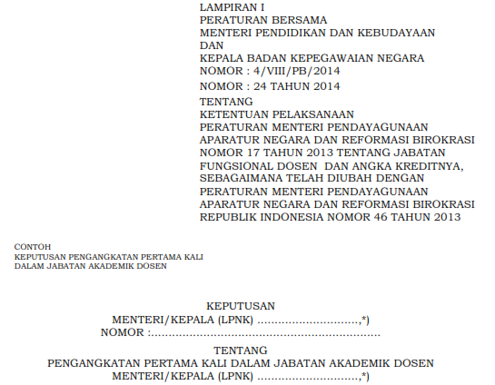
PENGANGKATAN PERTAMA KALI
Notes:
PERMENDIKBUD 92-2014:
Pasal 6 ayat (2) butir d : terhitung sejak dosen memiliki NIDN
Pasal 6 ayat (2) butir e : sejalan dengan SE Dirjen Dikti 27 januari 2012, dan Surat Pak Direktur tgl 13 Des 2013 tentang karya ilmiah selama tugas belajar
PB MENDIKBUD 04/VII/PB/2014 & KEPALA BKN 24/2014:
Pasal 12: Pegawai Negeri Sipil sebagaimana dimaksud dalam Pasal 10 apabila yang bersangkutan belum diangkat dalam Jabatan Akademik Dosen dan telah diberikan kenaikan pangkat, maka pengangkatan dalam Jabatan Akademik Dosen dilakukan melalui pengangkatan dari jabatan lain.

Slide 15
PENGANGKATAN DARI JABATAN LAIN
Pasal 11
(1) Pengangkatan Pegawai Negeri Sipil dari jabatan lain ke dalam Jabatan Akademik Dosen dapat dipertimbangkan dengan ketentuan sebagai berikut:
a. Memenuhi syarat sebagaimana dimaksud dalam Pasal 10 ayat (1);
b. Memiliki pengalaman mengajar (magang) pada pendidikan tinggi paling kurang 2 (dua) tahun; dan
c. Tersedianya formasi untuk Jabatan Akademik Dosen.
(2) Pangkat yang ditetapkan bagi Pegawai Negeri Sipil sebagaimana
dimaksud pada ayat (1) adalah sama dengan pangkat yang dimilikinya,
dan jenjang jabatan ditetapkan sesuai dengan jumlah angka kredit yang ditetapkan oleh pejabat yang berwenang menetapkan angka kredit.
(3) Jumlah angka kredit sebagaimana dimaksud pada ayat (2) ditetapkan dari unsur utama dan unsur penunjang.
(4) Pengangkatan Pegawai Negeri Sipil dari jabatan lain ke dalam Jabatan Akademik Dosen dibuat menurut contoh formulir sebagaimana tercantum dalam Lampiran II yang merupakan bagian tidak terpisahkan dari Peraturan Bersama ini.

Slide 16
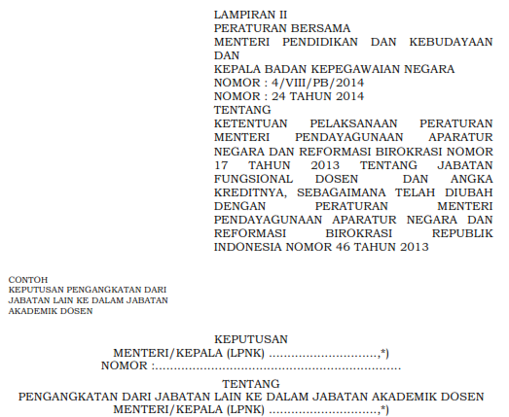
PENGANGKATAN DARI JABATAN LAIN
Notes:
Pasal 12: Pegawai Negeri Sipil sebagaimana dimaksud dalam Pasal 10 apabila yang bersangkutan belum diangkat dalam Jabatan Akademik Dosen dan telah diberikan kenaikan pangkat, maka pengangkatan dalam Jabatan Akademik Dosen dilakukan melalui pengangkatan dari jabatan lain.

Slide 17
PENGUSULAN, PENILAIAN, DAN PENETAPAN ANGKA KREDIT
Pasal 13
Untuk kelancaran penilaian dan penetapan angka kredit, setiap
Dosen wajib mencatat dan menginventarisir seluruh kegiatan yang dilakukan.
(2) Hasil catatan dan inventarisir kegiatan sebagaimana dimaksud
pada ayat (1) dituangkan dalam Daftar Usul Penetapan Angka
Kredit (DUPAK).
Pasal 14
Pada awal tahun, setiap Dosen wajib menyusun Sasaran Kerja
Pegawai (SKP) yang akan dilaksanakan dalam 1 (satu) tahun berjalan.
SKP disusun berdasarkan tugas pokok Dosen, sesuai dengan
jenjang jabatannya.
SKP yang telah disusun sebagaimana dimaksud pada ayat (1)
harus disetujui dan ditetapkan oleh pimpinan unit kerja.
(4) Untuk kepentingan dinas, SKP yang telah disetujui dan
ditetapkan dapat dilakukan penyesuaian.

Slide 18
PENGUSULAN, PENILAIAN, DAN PENETAPAN ANGKA KREDIT
Pasal 15
Bahan penilaian angka kredit Dosen disampaikan oleh pimpinan
unit kerja paling rendah pejabat struktural eselon IV yang bertanggung jawab di bidang kepegawaian setelah diketahui Dekan bagi Universitas/lnstitut dan Ketua Jurusan bagi Sekolah Tinggi/ Akademi/Politeknik kepada pejabat yang berwenang mengusulkan penetapan angka kredit.
Pejabat yang berwenang mengusulkan penetapan angka kredit
Dosen menyampaikan usul penetapan angka kreditkepada pejabat yang berwenang menetapkan angka kredit.
Daftar usul penetapan angka kredit Dosen dibuat menurut contoh
formulir sebagaimana tercantum dalam Lampiran III yang merupakan bagian tidak terpisahkan dari Peraturan Bersama ini.

Slide 19
 |  |  |  |  |  |  | LAMPIRAN III
 |  |  |  |  |  |  | PERATURAN BERSAMA
 |  |  |  |  |  |  | MENTERI PENDIDIKAN DAN KEBUDAYAAN DAN
 |  |  |  |  |  |  | KEPALA BADAN KEPEGAWAIAN NEGARA
 |  |  |  |  |  |  | NOMOR : 4/VIII/PB/2014
 |  |  |  |  |  |  | NOMOR : 24 TAHUN 2014
 |  |  |  |  |  |  | TENTANG
 |  |  |  |  |  |  | KETENTUAN PELAKSANAAN PERATURAN MENTERI PENDAYAGUNAAN APARATUR NEGARA DAN REFORMASI BIROKRASI NOMOR 17 TAHUN 2013 TENTANG JABATAN FUNGSIONAL DOSEN DAN ANGKA KREDITNYA, SEBAGAIMANA TELAH DIUBAH DENGAN PERATURAN MENTERI PENDAYAGUNAAN APARATUR NEGARA DAN REFORMASI BIROKRASI REPUBLIK INDONESIA NOMOR 46 TAHUN 2013
CONTOH
DAFTAR USUL PENETAPAN ANGKA KREDIT
JABATAN AKADEMIK DOSEN
DAFTAR USUL PENETAPAN ANGKA KREDIT
JABATAN AKADEMIK DOSEN
Nomor :
INSTANSI : ……………………………………… |  |  |  |  |  |  | MASA PENILAIAN :
 |  |  |  |  |  |  | Bulan ……… s/d Bulan……… Tahun…………
NO | KETERANGAN PERORANGAN
1. | Nama
2. | N I P

Slide 20
PENGUSULAN, PENILAIAN, DAN PENETAPAN ANGKA KREDIT
Pasal 15
(4) Setiap usul penetapan angka kredit Dosen dilampiri dengan:
a. surat pernyataan melaksanakan pendidikan dibuat menurut
contoh formulir sebagaimana tercantum dalam Lampiran IV;
b. surat pernyataan melaksanakan penelitian, dibuat menurut
contoh formulir sebagaimana tercantum dalam Lampiran V;
c. surat pernyataan melaksanakan pengabdian kepada masyarakat,
dibuat menurut contoh formulir sebagaimana tercantum dalam
Lampiran VI; dan
d. surat pernyataan melaksanakan penunjang tugas Dosen, dibuat
menurut contoh formulir sebagaimana tercantum dalam
Lampiran VII, yang merupakan bagian tidak terpisahkan dari
Peraturan Bersama ini.
(5) Surat pernyataan sebagaimana dimaksud pada ayat (4) harus
disertai dengan bukti fisik.

Slide 21
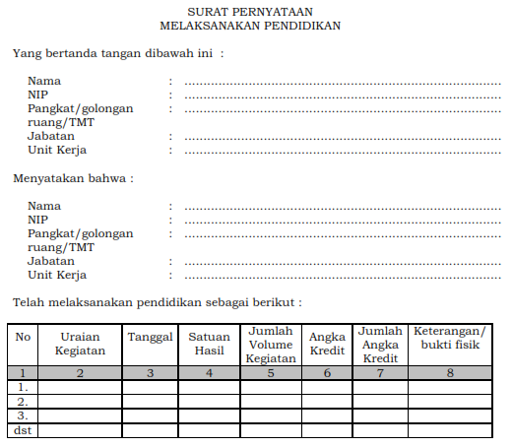
LAMPIRAN IV
Demikian pernyataan ini dibuat untuk dapat dipergunakan sebagaimana mestinya.
………………..,………………………..
Atasan Langsung
NIP

Slide 22
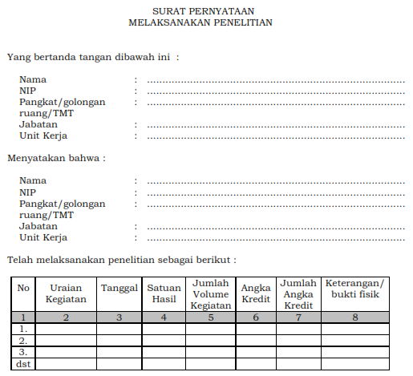
LAMPIRAN V
Demikian pernyataan ini dibuat untuk dapat dipergunakan sebagaimana mestinya.
………………..,………………………..
Atasan Langsung
NIP

Slide 23
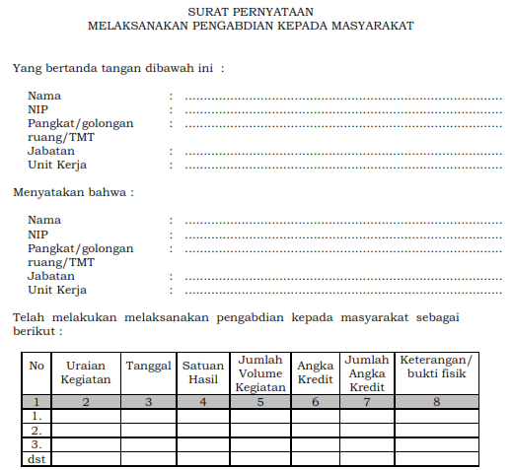
LAMPIRAN VI
Demikian pernyataan ini dibuat untuk dapat dipergunakan sebagaimana mestinya.
………………..,………………………..
Atasan Langsung
NIP

Slide 24
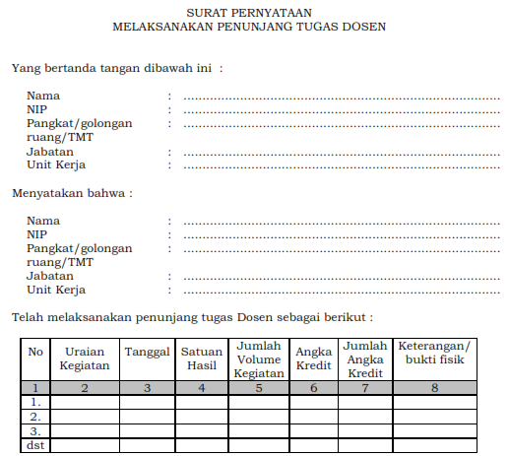
LAMPIRAN VII
Demikian pernyataan ini dibuat untuk dapat dipergunakan sebagaimana mestinya.
………………..,………………………..
Atasan Langsung
NIP

Slide 25
*) : Uraian Kegiatan, Satuan Hasil, Angka Kredit, Keterangan/Bukti Fisik
(Sama dengan di PermenpanRB 17-2013)
●Uraian Kegiatan (adalah kegiatan-kegiatan sesuai dengan PermenpanRB 17-2013)
●Satuan Hasil (sks, mahasiswa, dosen, buku, jurnal, prosiding, hki, lap.penelitian, dsb)
●Angka Kredit (adalah angka kredit dasar di setiap komponen kegiatan)
●Bukti Fisik (adalah bukti fisik sesuai Pedoman Operasional PAK KP/JFD)
**) : Tanggal (Dapat diisi: Semester atau Tanggal)
***) : Jumlah Volume Kegiatan (Diisi: jumlah/volume kegiatan faktual)
****) : Jumlah Angka Kerdit = (5)x(6)
CONTOH

Slide 26
MELAKSANAKAN PENDIDIKAN
Pasal 16: (1a, 1b) (2a, 2b, 2c, 2d) (3)
(1) Unsur kegiatan yang dinilai dalam pemberian angka kredit, terdiri dari:
a. Unsur utama; dan b. Unsur penunjang.
(2) Unsur Utama terdiri dari:
a. Pendidikan, meliputi:
1. Pendidikan sekolah dan memperoleh ijazah/gelar; dan
2. Pendidikan dan pelatihan prajabatan.
b. Pelaksanaan pendidikan, meliputi:
1. Melaksanakan perkulihan/tutorial dan membimbing, menguji serta
menyelenggarakan pendidikan dilaboratorium, praktik keguruan bengkel/studio/
kebun percobaan/teknologi pengajaran dan praktik lapangan;
2. Membimbing seminar;
3. Membimbing kuliah kerja nyata, praktek kerja nyata, praktek kerja lapangan;
4. Membimbing dan ikut membimbing dalam menghasilkan disertasi, thesis,
skripsi, dan laporan akhir studi;
5. Melaksanakan tugas sebagai penguji pada ujian akhir;
6. Membina kegiatan mahasiswa;
7. Mengembangkan program kuliah;
8. Mengembangkan bahan kuliah;
9. Menyampaikan orasi ilmiah;
10. Menduduki jabatan pimpinan perguruan tinggi;
11. Membimbing Akademik Dosen di bawah jenjang jabatannya;
12. Melaksanakan kegiatan detasering dan pencangkokan Jabatan Akademik Dosen; dan
13. Melakukan kegiatan pengembangan diri untuk meningkatkan kompetensi.

Slide 27
MELAKSANAKAN PENDIDIKAN
No | Uraian Kegiatan | Tanggal | Satuan Hasil | Jumlah Volume Kegiatan | Angka Kredit | Jumlah Angka Kredit | Ket./ Bukti Fisik
1. | Melaksanakan perkulihan/tutorial dan membimbing, menguji serta menyelenggarakan pendidikan di laboratorium, praktik keguruan bengkel/studio/Kebun percobaan/ teknologi pengajaran dan praktik lap.
 | 1.Mengajar MK-A, 2sks, 2 orang tim = (2/2 = 1 sks) 2.Mengajar MK-B, 4sks, 2 orang tim = (4/2 = 2sks) Total = 3 sks | Semester Gasal 2012/ 2013 | 10 sks pertama | 3 | 1 | 3 | II.A.2.a/1 SK Penugasan asli dan Bukti Kinerja (SKTMT)
 | 1.Mengajar MK-P, 4sks 2.Mengajar MK-Q, 4sks 3.Mengajar MK-R, 2 sks 4.Mengajar MK-S, 4 sks Total = 14 sks | Semester Genap 2012/ 2013 | 10 sks pertama 2 sks berikut | 10 2 | 1 0,5 | 10 1 | II.A.2.a/2 II.A.2.b/3 SK Penugasan asli dan Bukti Kinerja (SKTMT)
 | Total 1. |  |  |  |  | 14
3. | Membimbing kuliah kerja nyata, praktek kerja nyata, praktek kerja lapangan
 | Membimbing 5 mhs PKL | Semester Gasal 2012/ 2013 | T iap smt | 1 | 1 | 1 | II.C SK Penugasan asli dan Bukti Kinerja (Lb Pengesahan)
 | Total 3. |  |  |  |  | 1
 | Total Pendidikan |  |  |  |  | 15

Slide 28
MELAKSANAKAN PENELITIAN
Pasal 16: (1a, 1b) (2a, 2b, 2c, 2d) (3)
................................................................
Unsur Utama terdiri dari:
a. Pendidikan, .....................................
b. Pelaksanaan pendidikan, ...........
c. Pelaksanaan penelitian, meliputi:
1. Menghasilkan karya ilmiah;
2. Menerjemahkan/menyadur buku ilmiah;
3. Mengedit/menyunting karya ilmiah;
4. Membuat rencana dan karya teknologi yang dipatenkan; dan
5. Membuat rancangan dan karya teknologi, rancangan dan karya seni monumental/seni pertunjukan/karya sastra.
d. Pelaksanaan pengabdian kepada masyarakat, meliputi:
1. Menduduki jabatan pimpinan pada pendidikan tinggi;
2. Melaksanakan pengembangan hasil pendidikan dan penelitian;
3. Memberi latihan/penyuluhan/penataran/ceramah pada masyarakat;
4. Memberi pelayanan kepada masyarakat atau kegiatan lain yang menunjang pelaksanaan tugas umum pemerintah dan pembangunan; dan
5. Membuat/menulis karya pengabdian.

Slide 29
MELAKSANAKAN PENELITIAN
No | Uraian Kegiatan | Tanggal | Satuan Hasil | Jumlah Volume Kegiatan | Angka Kredit | Jumlah Angka Kredit | Ket./ Bukti Fisik
1. | Menghasilkan karya ilmiah sesuai dengan bidang ilmunya:
 | Buku Monograf ISBN ......................................... Berjudul .......................... | Semester Gasal 2011/ 2012 | 1 buku/ th | 1 | 20 | 20 | III.A.1.a.1/1 Scan cover dan Bukti Kinerja (ISBN ..........) web ...............
 | Book Chapter ISBN ......................................... Berjudul .......................... | Semester Genap 2012/ 2013 | 1 buku/ th | 1 | 15 | 15 | III.A.1.a.2.1/1 Scan cover, daftar isi dan Bukti Kinerja (ISBN ..........) web ..............
 | Jurnal Internasional Bereputasi .......ISSN ....... Berjudul .......................... | Semester Gasal 2012/ 2013 | Jurnal | 1 | 40 | 40 | III.A.1.b.1.2/1 Scan cover, daftar isi , dewan redaksi/redaksi pelaksana dan Bukti Kinerja (ISBN ..........) web ..............
 | Total Penelitian |  |  |  |  | 75

Slide 30
MELAKSANAKAN PENGABDIAN KEPADA MASYARAKAT
No | Uraian Kegiatan | Tanggal | Satuan Hasil | Jumlah Volume Kegiatan | Angka Kredit | Jumlah Angka Kredit | Ket./ Bukti Fisik
1. | Menduduki jabatan pimpinan pada lembaga pemerintahan/pejabat negara yang harus dibebaskan dari jabatan organiknya tiap semester.
 | Sebagai Irjen....... ............................. | 2009/ 2013 | 5,5 sks/ smt | 8 smt | 5,5 | 44 | IV.A/1 SK Penugasan asli dan Bukti Kinerja (SKTMT)
2. | Memberi latihan/penyuluhan/ penataran/ceramah pada masyarakat, terjadwal/terprogram:
 | 1.Kegiatan hibah IbM nasional ........................... 2.Kegiatan Penyuluhan insidental......................... | 2008/ 2009 21 April 2014 | 3 sks/ program 1 sks/ program | 1 1 | 3 1 | 3 1 | IV.C.1.a.2/1 SK Penugasan asli dan Bukti Kinerja (SKTMT) IV.C.2/1 SK Penugasan asli dan Bukti Kinerja (SKTMT)
 | Total 2. |  |  |  |  | 4
 | Total Pengabdian |  |  |  |  | 48

Slide 31
MELAKSANAKAN TUGAS PENUNJANG DOSEN
Pasal 16: (1a, 1b) (2a, 2b, 2c, 2d) (3)
......................................................................................................
Unsur Utama terdiri dari:
a. Pendidikan, ........................................................................
b. Pelaksanaan pendidikan, ...............................................
c. Pelaksanaan penelitian, ..................................................
d. Pelaksanaan pengabdian kepada masyarakat, .........
(3) Unsur penunjang tugas Dosen, terdiri dari:
1. Menjadi anggota dalam suatu panitia/badan pada perguruan tinggi;
2. Menjadi anggota panitia/badan pada lembaga pemerintah;
3. Menjadi anggota organisasi profesi Dosen;
4. Mewakili perguruan tinggi/lembaga pemerintah;
5. Menjadi anggota delegasi nasional ke pertemuan internasional;
6. Berperan serta aktif dalam pertemuan ilmiah;
7. Mendapat penghargaan/tanda jasa;
8. Menulis buku pelajaran SLTA ke bawah yang diterbitkan dan diedarkan
secara nasional;
9. Mempunyai prestasi di bidang olahraga/humaniora; dan
10. Keanggotaan dalam Tim Penilai Jabatan Akademik Dosen.

Slide 32
MELAKSANAKAN TUGAS PENUNJANG DOSEN
No | Uraian Kegiatan | Tanggal | Satuan Hasil | Jumlah Volume Kegiatan | Angka Kredit | Jumlah Angka Kredit | Ket./ Bukti Fisik
1. | Menjadi anggota dalam suatu Panitia/Badan pada Perguruan Tinggi
 | 1.Ketua Dies Natalis Universitas ....................... 2.Ketua Tim PJAD Perguruan Tinggi .......................................... | 2010/ 2011 2011/ 2012 | 3 sks/ thn 3 sks/ thn | 1 1 | 3 3 | 3 3 | VI.A.1/1 SK Penugasan asli dan Bukti Kinerja (SKTMT) VI.A.1/1 SK Penugasan asli dan Bukti Kinerja (SKTMT)
 | Total 1. |  |  |  |  | 6
2. | Menjadi anggota organisasi profesi
 | 1.Ketua PERAGI Nasional | 2010/ 2013 | 1,5 sks/ periode | 1 | 1,5 | 1,5 | VI.C.2.a/1 SK Penugasan asli dan Bukti Kinerja (SKTMT)
 | Total Penunjang |  |  |  |  | 7,5

Slide 33
Pasal 17
Setiap usul penetapan angka kredit harus dinilai secara seksama oleh Tim
Penilai Jabatan Akademik Dosen berdasarkan rincian kegiatan dan nilai angka kredit sebagaimana tercantum dalam Lampiran I Peraturan Menteri Pendayagunaan Aparatur Negara dan Reformasi Birokrasi Nomor 17 Tahun 2013, sebagaimana telah diubah dengan Peraturan Menteri Pendayagunaan
Aparatur Negara dan Reformasi Birokrasi Republik Indonesia Nomor 46
Tahun 2013.
Hasil penilaian sebagaimana dimaksud pada ayat (1) disampaikan kepada
pejabat yang berwenang menetapkan angka kredit untuk ditetapkan angka kreditnya.
Pasal 18
Penilaian dan penetapan angka kredit dilakukan paling kurang 1 (satu) kali dalam setahun.
(2) Penetapan angka kredit untuk kenaikan pangkat Dosen dilakukan paling
kurang 2 (dua) kali dalam setahun, yaitu 3 (tiga) bulan sebelum periode
kenaikan pangkat Pegawai Negeri Sipil dengan ketentuan sebagai berikut:
a. Untuk kenaikan pangkat periode April, angka kredit ditetapkan paling
lambat pada bulan Januari tahun yang bersangkutan; dan
b. Untuk kenaikan pangkat periode Oktober, angka kredit ditetapkan
paling lambat pada bulan Juli tahun yang bersangkutan.

Slide 34
Pasal 19
Penetapan angka kredit sebagaimana dimaksud dalam Pasal 17 ayat
(2) ditetapkan oleh pejabat yang berwenang menetapkan angka kredit, dibuat menurut contoh formulir sebagaimana tercantum dalam Lampiran VIII yang merupakan bagian tidak terpisahkan dari Peraturan Bersama ini.
Asli Penetapan Angka Kredit disampaikan kepada Kepala Badan
Kepegawaian Negara, dan tembusannya disampaikan kepada:
a. Dosen yang bersangkutan;
b. Sekretaris Tim Penilai yang bersangkutan;
c. Kepala Biro/Sekretaris Direktorat Jenderal yang membidangi
pendidikan, penelitian, dan pengabdian kepada masyarakat; dan
d. Pejabat lain yang dianggap perlu.

Slide 35
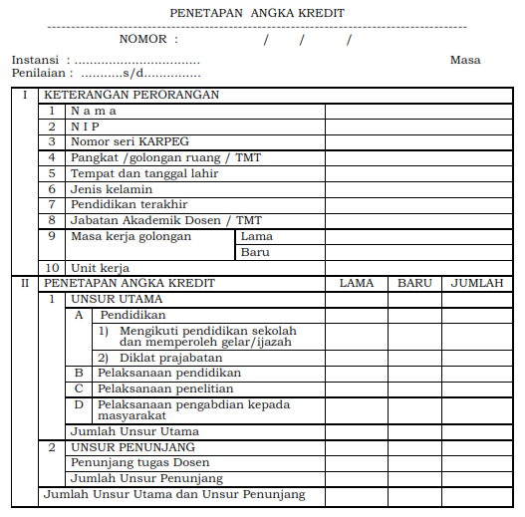
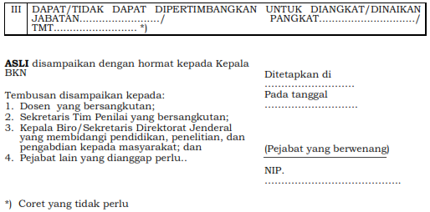
LAMPIRAN VIII

Slide 36
PEJABAT YANG BERWENANG MENETAPKAN ANGKA KREDIT,
TIM PENILAI, DAN PEJABAT YANG MENGUSULKAN
PENETAPAN ANGKA KREDIT
Pasal 20
(1) Pejabat yang berwenang menetapkan Angka Kredit:
a. Direktur Jenderal yang membidangi pendidikan tinggi Kementerian
Pendidikan dan Kebudayaan atau pejabat lain yang ditunjuk bagi Lektor
Kepala dan Profesor.
b. Rektor/Ketua/Direktur pada perguruan tinggi di lingkungan Kementerian
Pendidikan dan Kebudayaan dan instansi pusat lainnya bagi Asisten Ahli
dan Lektor di lingkungannya masing-masing.
c. Kepala/Ketua Lembaga Layanan Pendidikan Tinggi (Koordinator
Kopertis/Kopertais) bagi Asisten Ahli dan Lektor pada perguruan tinggi di
lingkungan Lembaga Layanan Pendidikan Tinggi (Kopertis) masing-
masing.
Dalam rangka tertib administrasi dan pengendalian, pejabat yang
berwenang menetapkan angka kredit harus membuat spesimen tanda
tangan dan disampaikan kepada Kepala Badan Kepegawaian Negara.
Apabila terdapat pergantian pejabat yang berwenang menetapkan angka
kredit, pejabat yang menggantikan harus membuat spesimen tanda tangan
dan disampaikan kepada Kepala Badan Kepegawaian Negara.

Slide 37
TIM PENILAI
Pasal 21
Pejabat yang berwenang menetapkan angka kredit sebagaimana dimaksud
dalam Pasal 20 ayat (1), dalam menjalankan kewenangannya dibantu oleh:
a. Tim Penilai Jabatan Akademik Dosen Direktorat Jenderal yang
membidangi pendidikan tinggi Kementerian Pendidikan dan Kebudayaan
bagi Direktur Jenderal yang membidangi pendidikan tinggi Kementerian
Pendidikan dan Kebudayaan atau pejabat lain yang ditunjuk, yang
selanjutnya disebut Tim Penilai Pusat.
b. Tim Penilai Jabatan Akademik Dosen Perguruan Tinggi bagi Rektor/
Ketua/Direktur pada perguruan tinggi di lingkungan Kementerian
Pendidikan dan Kebudayaan dan instansi pusat lainnya yang selanjutnya
disebut Tim Perguruan Tinggi.
c. Tim Penilai Jabatan Akademik Dosen Lembaga Layanan Pendidikan
Tinggi (Kopertis/Kopertais) bagi Kepala/Ketua Lembaga Layanan
Pendidikan Tinggi (Koordinator Kopertis), yang selanjutnya disebut Tim
Penilai Lembaga (Kopertis/Kopertais).

Slide 38
TIM PENILAI
Pasal 21
..........................................................................................................................
(2) Apabila Tim Penilai Perguruan Tinggi belum dapat dibentuk, penilaian dan
penetapan angka kredit Dosen dapat dimintakan kepada Tim Penilai Pusat.
(3) Apabila Tim Penilai Lembaga (Kopertis/Kopertais) belum dapat dibentuk,
penilaian dan penetapan angka kredit Dosen dapat dimintakan kepada Tim
Penilai Pusat.
(4) Pembentukan dan susunan anggota Tim Penilai Jabatan Akademik Dosen
ditetapkan oleh:
a. Direktur Jenderal yang membidangi pendidikan tinggi Kementerian
Pendidikan dan Kebudayaan atau pejabat lain yang ditunjuk, untuk Tim
Penilai Pusat;
b. Rektor/Ketua/Direktur pada perguruan tinggi di lingkungan
Kementerian Pendidikan dan Kebudayaan dan instansi pusat lainnya,
untuk Tim Penilai Perguruan Tinggi; dan
c. Kepala/Ketua Lembaga Layanan Pendidikan Tinggi (Koordinator
kopertis/Kopertais), untuk Tim Penilai Lembaga (Kopertis/
Kopertais).

Slide 39
Pasal 22
Tim Penilai Jabatan Akademik Dosen terdiri dari unsur teknis yang
membidangi pendidikan tinggi, unsur kepegawaian, dan Dosen.
(2) Susunan keanggotaan Tim Penilai Jabatan Akademik Dosen, sebagai
berikut:
a. Seorang Ketua merangkap anggota dari unsur teknis yang membidangi
pendidikan tinggi;
b. Seorang Wakil Ketua merangkap anggota;
c. Seorang Sekretaris merangkap anggota dari unsur kepegawaian; dan
d. Paling kurang 4 (empat) orang anggota dari Dosen.
(3) Susunan anggota sebagaimana dimaksud pada ayat (2) harus berjumlah
ganjil.
(4) Syarat untuk dapat diangkat menjadi anggota sebagaimana dimaksud pada
ayat (2), yaitu:
a. Menduduki jabatan/pangkat paling rendah sama dengan jabatan/pangkat
Dosen yang dinilai;
b. Memiliki keahlian serta mampu untuk menilai prestasi kerja Dosen; dan
c. Dapat secara aktif melakukan penilaian.
(5) Masa jabatan anggota sebagaimana dimaksud pada ayat (2) yaitu 3 (tiga)
tahun dan dapat diangkat kembali untuk masa jabatan
berikutnya.
TIM PENILAI

Slide 40
Pasal 22
..........................................................................................................................
(2) ..........................................................................................................................
(3) ..........................................................................................................................
(4) ..........................................................................................................................
(5) ..........................................................................................................................
(6) Dalam hal terdapat anggota yang pensiun atau berhalangan 6 (enam) bulan
atau lebih, maka Ketua mengusulkan penggantian anggota secara definitif
sesuai masa kerja yang tersisa kepada pejabat yang berwenang menetapkan
Tim Penilai.
(7) Anggota yang telah menjabat dalam 2 (dua) kali masa jabatan secara
berturut-turut sebagaimana dimaksud pada ayat (3), dapat diangkat
kembali setelah melampaui masa tenggang waktu 1 (satu) masa
jabatan.
(8) Dalam hal komposisi jumlah anggota sebagaimana dimaksud pada ayat (2)
huruf d tidak dapat dipenuhi, maka anggota dapat diangkat dari pejabat lain
yang mempunyai kompetensi dalam penilaian prestasi kerja Dosen.
(9) Tata kerja Tim Penilai Jabatan Akademik Dosen dan tata cara penilaian
angka kredit ditetapkan oleh Menteri Pendidikan dan Kebudayaan selaku
Pimpinan Instansi Pembina Jabatan Akademik Dosen.
TIM PENILAI

Slide 41
Pasal 23
(1) Tugas pokok Tim Penilai Pusat:
a. Membantu Direktur Jenderal yang membidangi pendidikan tinggi
Kementerian Pendidikan dan Kebudayaan atau pejabat lain yang ditunjuk
dalam menetapkan angka kredit bagi Lektor Kepala dan Profesor;
dan
b. Melaksanakan tugas-tugas lain yang diberikan oleh Direktur Jenderal
yang membidangi pendidikan tinggi Kementerian Pendidikan dan
Kebudayaan atau pejabat lain yang ditunjuk yang berhubungan dengan
penetapan angka kredit sebagaimana dimaksud dalam huruf a.
(2) Tugas pokok Tim Penilai Perguruan Tinggi:
a. Membantu Rektor/Ketua/Direktur pada perguruan tinggi di lingkungan
Kementerian Pendidikan dan Kebudayaan dan instansi pusat lainnya
dalam menetapkan angka kredit bagi Asisten Ahli dan Lektor di
lingkungannya masing-masing; dan
b. Melaksanakan tugas-tugas lain yang diberikan oleh Rektor/Ketua/
Direktur pada perguruan tinggi di lingkungan Kementerian Pendidikan
dan Kebudayaan dan instansi pusat lainnya yang berhubungan dengan
penetapan angka kredit sebagaimana dimaksud dalam huruf a.
TIM PENILAI

Slide 42
TIM PENILAI
Pasal 23
(1) .......................................................................................................
(2) .......................................................................................................
(3) Tugas pokok Tim Penilai Penilai Lembaga (Kopertis/Kopertais):
a. Membantu Kepala/Ketua Lembaga Layanan Pendidikan Tinggi
(Koordinator Kopertis/Kopertais) dalam menetapkan angka kredit bagi
Asisten Ahli dan Lektor pada perguruan tinggi di lingkungan Lembaga
Layanan Pendidikan Tinggi (Kopertis) masing-masing; dan
b. Melaksanakan tugas-tugas lain yang diberikan oleh Kepala/Ketua
Lembaga Layanan Pendidikan Tinggi (Koordinator Kopertis/Kopertais)
yang berhubungan dengan penetapan angka kredit sebagaimana dimaksud
dalam huruf a.

Slide 43
Pasal 24
Untuk membantu Tim Penilai Jabatan Akademik Dosen dalam
melaksanakan tugasnya, dibentuk Sekretariat yang dipimpin oleh pejabat yang secara fungsional bertanggung jawab di bidang kepegawaian.
(2) Sekretariat dibentuk dengan keputusan pejabat yang berwenang
menetapkan angka kredit.
Pasal 25
Pejabat yang berwenang menetapkan angka kredit dapat membentuk Tim
Teknis yang anggotanya terdiri dari para ahli, baik yang berkedudukan sebagai Pegawai Negeri Sipil atau bukan Pegawai Negeri Sipil yang mempunyai kemampuan teknis yang diperlukan.
(2) Tugas pokok Tim Teknis adalah memberikan saran dan pendapat
kepada Ketua Tim Penilai dalam hal memberikan penilaian atas kegiatan
yang bersifat khusus atau kegiatan yang memerlukan keahlian tertentu.
(3) Tim Teknis menerima tugas dari dan bertanggung jawab kepada Ketua Tim
Penilai.
(4) Pembentukan Tim Teknis hanya bersifat sementara apabila terdapat
kegiatan yang bersifat khusus atau kegiatan yang memerlukan keahlian
tertentu sebagaimana dimaksud pada ayat (2).
TIM PENILAI

Slide 44
Pasal 26
Pejabat yang mengusulkan penetapan angka kredit, yaitu:
Rektor/Ketua/Direktur pada perguruan tinggi di lingkungan Kementerian Pendidikan dan Kebudayaan dan instansi pusat lainnya, Kepala/Ketua Lembaga Layanan Pendidikan Tinggi (Koordinator Kopertis/Kopertais) kepada Direktur Jenderal yang membidangi pendidikan tinggi Kementerian Pendidikan dan Kebudayaan atau pejabat lain yang ditunjuk, untuk angka kredit bagi Lektor Kepala dan Profesor.
Pejabat struktural eselon III atau eselon IV yang membidangi
kepegawaian kepada Rektor/Ketua/Direktur pada perguruan tinggi di lingkungan Kementerian Pendidikan dan Kebudayaan dan instansi pusat lainnya, untuk angka kredit bagi Asisten Ahli dan Lektor.
Pejabat struktural eselon III atau eselon IV yang membidangi kepegawaian kepada Kepala/Ketua Lembaga Layanan Pendidikan Tinggi (Koordinator Kopertis) di lingkungan Lembaga Layanan Pendidikan Tinggi (Kopertis) masingmasing, untuk angka kredit bagi Asisten Ahli dan Lektor.

Slide 45
PENETAPAN ANGKA KREDIT, KENAIKAN JABATAN DAN PANGKAT
Pasal 27
Penetapan angka kredit sebagaimana dimaksud dalam Pasal 17 ayat (2) digunakan sebagai dasar untuk mempertimbangkan kenaikan jabatan dan/atau kenaikan pangkat Dosen sesuai dengan peraturan perundang-undangan.
Pasal 28
Jumlah angka kredit kumulatif paling rendah yang harus dipenuhi oleh setiap Dosen untuk kenaikan jabatan dan/atau kenaikan pangkat, terdiri atas:
a. Paling rendah 90% (sembilan puluh persen) angka kredit berasal dari
unsur utama, kecuali yang berasal dari pendidikan formal; dan
b. Paling tinggi 10% (sepuluh persen) angka kredit berasal dari unsur
penunjang.
(2) Jumlah angka kredit kumulatif paling rendah dari tugas pokok dan
penunjang tugas sebagaimana dimaksud pada ayat (1) tercantum dalam
Lampiran IV Peraturan Menteri Pendayagunaan Aparatur Negara dan
Reformasi Birokrasi Nomor 17 Tahun 2013, sebagaimana telah diubah
dengan Peraturan Menteri Pendayagunaan Aparatur Negara dan Reformasi
Birokrasi Republik Indonesia Nomor 46 Tahun 2013.

Slide 46
PENETAPAN ANGKA KREDIT, KENAIKAN JABATAN DAN PANGKAT
Pasal 29
Kenaikan jabatan sebagaimana dimaksud dalam Pasal 27, dapat dipertimbangkan apabila:
a. Mencapai angka kredit yang disyaratkan;
b. Paling singkat 2 (dua) tahun dalam jabatan terakhir;
c. Nilai prestasi kerja paling kurang bernilai baik dalam 1 (satu) tahun
terakhir; dan
d. Memiliki integritas dalam menjalankan tugas.
(2) Kenaikan Jabatan Akademik Dosen untuk menjadi:
a. Lektor minimal wajib memiliki karya ilmiah yang diterbitkan pada jurnal
ilmiah.
b. Lektor Kepala yang memiliki:
1) Ijazah Doktor (S3) atau yang sederajat harus memiliki karya ilmiah
yang dipublikasikan pada jurnal nasional terakreditasi.
2) Ijazah Magister (S2) atau yang sederajat harus memiliki karya ilmiah
yang dipublikasikan pada jurnal internasional.
c. Profesor harus memiliki:
1) Ijazah Doktor (S3) atau yang sederajat;
2) Paling singkat 3 (tiga) tahun setelah memperoleh ijazah Doktor (S3);
3) Karya ilmiah yang dipublikasikan pada jurnal internasional bereputasi; dan
4) Memiliki pengalaman kerja sebagai dosen tetap paling singkat 10 (sepuluh)
tahun.

Slide 47
PENETAPAN ANGKA KREDIT, KENAIKAN JABATAN DAN PANGKAT
Pasal 29
...............................................................................................
(2) ..............................................................................................
(3) Dosen yang berprestasi luar biasa dan memenuhi persyaratan
lainnya dapat diangkat ke jenjang jabatan akademis dua tingkat lebih
tinggi atau loncat jabatan.
(4) Dikecualikan paling singkat 3 (tiga) tahun sebagaimana
dimaksud pada ayat (2) huruf c angka 2), apabila Dosen yang
bersangkutan memiliki tambahan karya ilmiah yang dipublikasikan
pada jurnal internasional bereputasi setelah memperoleh gelar
Doktor (S3) dan memenuhi persyaratan lainnya.
(5) Keputusan kenaikan jabatan Dosen dibuat menurut contoh formulir
sebagaimana tercantum dalam Lampiran IX yang merupakan bagian
tidak terpisahkan dari Peraturan Bersama ini.

Slide 48
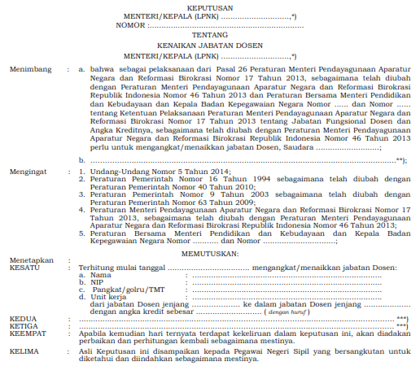
LAMPIRAN IX

Slide 49
PENETAPAN ANGKA KREDIT, KENAIKAN JABATAN DAN PANGKAT
Pasal 30
Kenaikan pangkat sebagaimana dimaksud dalam Pasal 27, dapat
dipertimbangkan apabila:
a. Mencapai angka kredit yang disyaratkan;
b. Paling singkat 2 (dua) tahun dalam pangkat terakhir;
c. Nilai prestasi kerja paling kurang bernilai baik dalam 2 (dua) tahun terakhir;
dan
d. Memiliki integritas dalam menjalankan tugas.
(2) Kenaikan pangkat Lektor Kepala, pangkat Pembina Tingkat I, golongan ruang
IV/b untuk menjadi pangkat Pembina Utama Muda, golongan ruang IV/c
sampai dengan menjadi Profesor, pangkat Pembina Utama, golongan ruang
IV/e ditetapkan dengan Keputusan Presiden setelah mendapat pertimbangan
teknis Kepala Badan Kepegawaian Negara.
(3) Kenaikan pangkat Asisten Ahli, pangkat Penata Muda Tingkat I, golongan
ruang III/b untuk menjadi Lektor pangkat Penata, golongan ruang III/c sampai
dengan menjadi Lektor Kepala, pangkat Pembina Tingkat I golongan ruang
IV/b, ditetapkan dengan Keputusan Pejabat Pembina Kepegawaian setelah
mendapat persetujuan teknis Kepala Badan Kepegawaian Negara.

Slide 50
PENETAPAN ANGKA KREDIT, KENAIKAN JABATAN DAN PANGKAT
Pasal 31
Dosen yang memiliki angka kredit melebihi angka
kredit yang ditentukan untuk kenaikan jabatan dan/atau pangkat setingkat lebih tinggi, kelebihan angka kredit tersebut dapat diperhitungkan untuk kenaikan jabatan dan/atau pangkat berikutnya.
(2) Kenaikan pangkat bagi Dosen dalam jenjang jabatan yang
lebih tinggi dapat dipertimbangkan apabila
kenaikan jabatannya telah ditetapkan oleh pejabat
yang berwenang sesuai dengan peraturan perundang-
undangan.

Slide 51
PEMBEBASAN SEMENTARA, PENURUNAN JABATAN, PENGANGKATAN KEMBALI, DAN PEMBERHENTIAN
Pasal 32
(1) Dosen dibebaskan sementara dari jabatannya, apabila:
a. Diberhentikan sementara sebagai Pegawai Negeri Sipil;
b. Ditugaskan secara penuh di luar Jabatan Akademik Dosen;
c. Menjalani cuti di luar tanggungan negara; atau
d. Menjalani tugas belajar lebih dari 6 (enam) bulan.
(2) Pembebasan sementara dari Jabatan Akademik Dosen, dibuat
menurut contoh formulir sebagaimana tercantum dalam Lampiran X
yang merupakan bagian tidak terpisahkan dari Peraturan Bersama ini.
Pasal 33
Dosen yang dijatuhi hukuman disiplin tingkat berat berupa
pemindahan dalam rangka penurunan jabatan, melaksanakan tugas sesuai dengan jenjang jabatan yang baru.
(2) Penilaian prestasi kerja dalam masa hukuman disiplin sebagaimana
dimaksud pada ayat (1), dinilai sesuai dengan jabatan yang baru.

Slide 52
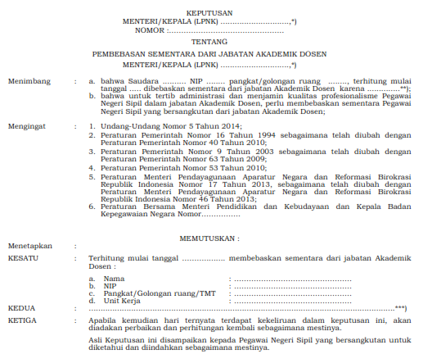
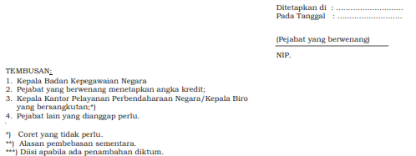
LAMPIRAN X

Slide 53
PEMBEBASAN SEMENTARA, PENURUNAN JABATAN, PENGANGKATAN KEMBALI, DAN PEMBERHENTIAN
Pasal 34
Dosen yang dibebaskan sementara sebagaimana dimaksud dalam Pasal 32
ayat (1) huruf a, dapat diangkat kembali dalam Jabatan Akademik Dosen apabila pemeriksaan oleh yang berwajib telah selesai atau telah ada putusan pengadilan yang telah mempunyai kekuatan hukum yang tetap dan dinyatakan bahwa yang bersangkutan tidak bersalah.
(2) Dosen yang dibebaskan sementara sebagaimana dimaksud dalam Pasal 32 ayat
(1) huruf b, dapat diangkat kembali ke dalam Jabatan Akademik Dosen
sebelum mencapai batas usia pensiun sesuai dengan jabatan terakhir yang
didudukinya.
(3) Dosen yang telah selesai menjalani pembebasan sementara sebagaimana
dimaksud dalam Pasal 32 ayat (1) huruf c, dapat diangkat kembali ke dalam
Jabatan Akademik Dosen apabila telah selesai menjalani cuti di luar
tanggungan negara.
(4) Dosen yang telah selesai menjalani pembebasan sementara
sebagaimana dimaksud dalam Pasal 32 ayat (1) huruf d, diangkat kembali
ke dalam Jabatan Akademik Dosen apabila telah selesai menjalani tugas
belajar.

Slide 54
PEMBEBASAN SEMENTARA, PENURUNAN JABATAN, PENGANGKATAN KEMBALI, DAN PEMBERHENTIAN
Pasal 34
................................................................................................................................
(2) ................................................................................................................................
(3) ................................................................................................................................
(4) ................................................................................................................................
(5) Pengangkatan kembali dalam Jabatan Akademik Dosen sebagaimana dimaksud pada
ayat (1) dan ayat (3) menggunakan angka kredit terakhir yang dimiliki.
(6) Pengangkatan kembali dalam Jabatan Akademik Dosen sebagaimana dimaksud pada
ayat (2) dan ayat (4) menggunakan angka kredit terakhir yang dimiliki dan dapat
ditambah angka kredit dari pengembangan profesi yang diperoleh selama pembebasan
sementara.
(7) Pangkat yang ditetapkan bagi Pegawai Negeri Sipil sebagaimana dimaksud pada ayat (5)
dan ayat (6), sama dengan pangkat terakhir yang dimiliki.
(8) Keputusan pengangkatan kembali dalam Jabatan Akademik Dosen dibuat menurut
contoh formulir sebagaimana tercantum dalam Lampiran XI yang merupakan bagian
tidak terpisahkan dari Peraturan Bersama ini.
Pasal 35
Pengangkatan kembali ke dalam Jabatan Akademik Dosen sebagaimana dimaksud dalam Pasal 34 ayat (2) dapat dilakukan dengan ketentuan pengajuan usulan sudah diterima oleh
pejabat yang berwenang paling kurang 6 (enam) bulan sebelum mencapai usia yang dipersyaratkan.

Slide 55
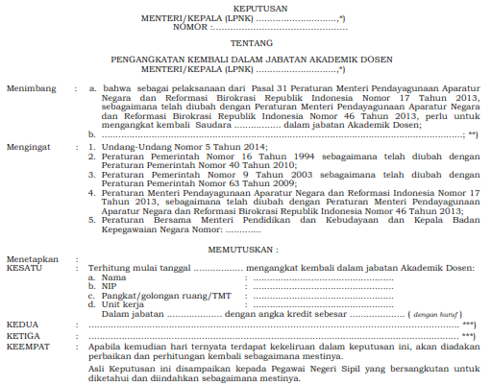
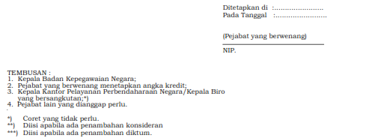
LAMPIRAN XI

Slide 56
PEMBEBASAN SEMENTARA, PENURUNAN JABATAN, PENGANGKATAN KEMBALI, DAN PEMBERHENTIAN
Pasal 36
Dosen diberhentikan dari jabatannya, apabila:
a. Dijatuhi hukuman disiplin tingkat berat dan telah mempunyai kekuatan
hukum yang tetap, kecuali hukuman disiplin penurunan pangkat setingkat
lebih rendah selama 3 (tiga) tahun atau pemindahan dalam rangka
penurunan jabatan setingkat lebih rendah;
b. Meninggal dunia;
c. Mencapai batas usia pensiun;
d. Atas permintaan sendiri;
e. Tidak dapat melaksanakan tugas secara terus-menerus selama 12 (dua belas)
bulan karena sakit jasmani dan/atau rohani; atau
f. Melalaikan kewajiban dalam menjalankan tugas selama
1 (satu) bulan atau lebih secara terus-menerus.
(2) Keputusan pemberhentian dari Jabatan Akademik Dosen dibuat menurut
contoh formulir sebagaimana tercantum dalam Lampiran XII yang merupakan
bagian tidak terpisahkan dari Peraturan Bersama ini.
Pasal 37
Pembebasan sementara, penurunan jabatan, pengangkatan kembali, dan pemberhentian dari Jabatan Akademik Dosen ditetapkan oleh pejabat yang berwenang sesuai dengan
peraturan perundang-undangan.

Slide 57
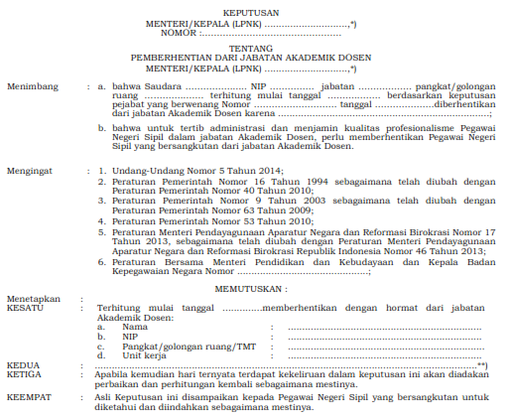
LAMPIRAN XII

Slide 58
KETENTUAN PERALIHAN
Pasal 38
Pada saat Peraturan Menteri Pendayagunaan Aparatur Negara dan
Reformasi Birokrasi Nomor 17 Tahun 2013, sebagaimana telah diubah dengan Peraturan Menteri Pendayagunaan Aparatur Negara dan Reformasi Birokrasi Republik Indonesia Nomor 46 Tahun 2013 mulai berlaku, Dosen yang masih memiliki ijazah Sarjana (S1), apabila tidak memperoleh ijazah Magister (S2), jenjang jabatan/ pangkat golongan ruang paling tinggi Lektor, pangkat Penata Tingkat I, golongan ruang III/d atau jabatan/pangkat golongan ruang terakhir yang dimiliki.
(2) Prestasi kerja yang telah dilakukan Dosen sampai dengan
berlakunya Peraturan Menteri Pendayagunaan Aparatur Negara dan
Reformasi Birokrasi Nomor 17 Tahun 2013, sebagaimana telah diubah
dengan Peraturan Menteri Pendayagunaan Aparatur Negara dan
Reformasi Birokrasi Republik Indonesia Nomor 46 Tahun 2013,
dinilai berdasarkan Keputusan Menteri Negara Koordinator
Bidang Pengawasan Pembangunan dan Pendayagunaan
Aparatur Negara Nomor 38/KEP/MK.WASPAN/8/1999.

Slide 59
KETENTUAN LAIN-LAIN
Pasal 39
Pegawai Negeri Sipil yang diangkat dalam Jabatan Akademik Dosen tidak dapat menduduki jabatan rangkap, baik jabatan fungsional lain maupun jabatan struktural.
KETENTUAN PENUTUP
Pasal 40
Ketentuan teknis Peraturan Bersama ini diatur lebih lanjut oleh Menteri Pendidikan dan Kebudayaan.
Pasal 41
Untuk mempermudah pelaksanaan Peraturan Bersama ini, dilampirkan Peraturan Menteri Pendayagunaan Aparatur Negara dan Reformasi Birokrasi Nomor 17 Tahun 2013, sebagaimana telah diubah dengan Peraturan Menteri Pendayagunaan
Aparatur Negara dan Reformasi Birokrasi Republik Indonesia Nomor 46 Tahun 2013, sebagaimana tercantum dalam Lampiran XIII yang merupakan bagian tidak terpisahkan dari Peraturan Bersama ini.
Pasal 42
Peraturan Bersama ini mulai berlaku pada tanggal diundangkan. Agar setiap orang mengetahuinya, memerintahkan pengundangan Peraturan Bersama ini dengan penempatannya dalam Berita Negara Republik Indonesia.

Slide 60
LAMPIRAN XIII
Peraturan Menteri Pendayagunaan Aparatur Negara dan Reformasi Birokrasi Nomor 17 Tahun 2013, sebagaimana telah diubah dengan Peraturan Menteri Pendayagunaan Aparatur Negara dan Reformasi Birokrasi Republik Indonesia Nomor 46 Tahun 2013

Slide 61
Sekian dan Terima Kasih

